Slide 1
Извлечение содержания предмета сделки из текстов договорных документов
Команда 97: Алдаров Александр (@Aldarov)
Куратор: Савелий Прохоров (@Savely_Prokhorov)

Slide 2
Предпосылки
Goals
DML
Инвариантные процессы
DT
Начальный
В развитии
Зрелый
Передовой

Slide 3
Цель - извлечение содержания предмета сделки из текстов договорных документов
Уточнение цели: классификация договора в зависимости от предмета по второму уровню ОКПД2
Задачи:
Сбор данных
EDA
Метрики
Модели и результаты
Сервис
Развитие и улучшение

Slide 4
Сбор данных. Zakupki.gov.ru. 200k контрактов.
Token
Генерация и выбор уникальных значений ИД контрактов
Проверка есть ли нужный формат файла и скачивание
Борьба с блокировками и за многопоточность
Парсинг XML
Парсинг Docx
Сборка датасета
Размещение в Kaggle
Очистка и первичный анализ
Всего ОКПД2 кодов (с повторениями): 211887. Уникальных ОКПД2 кодов: 84. Топ-5 самых частых ОКПД2 кодов:
21 Средства лекарственные и материалы, применяемые в медицинских целях 36805
10 Продукты пищевые 28412
32 Изделия готовые прочие 21144
26 Оборудование компьютерное, электронное и оптическое 10968
20 Вещества химические и продукты химические 7493

Slide 5
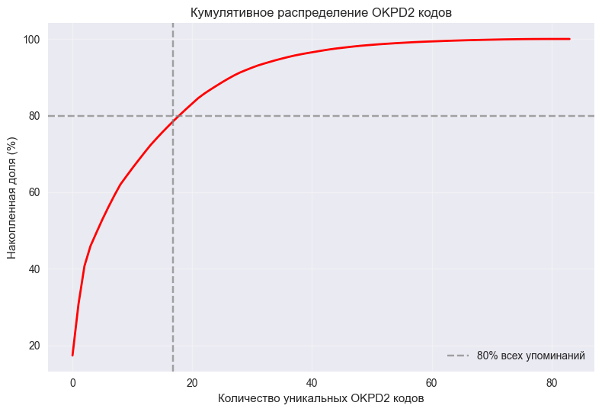
EDA
1 | 191144
2 | 6674
3 | 1354
4 | 514
5 | 142
6 | 52
7 | 22
8 | 4
9 | 4
11 | 3

Slide 6
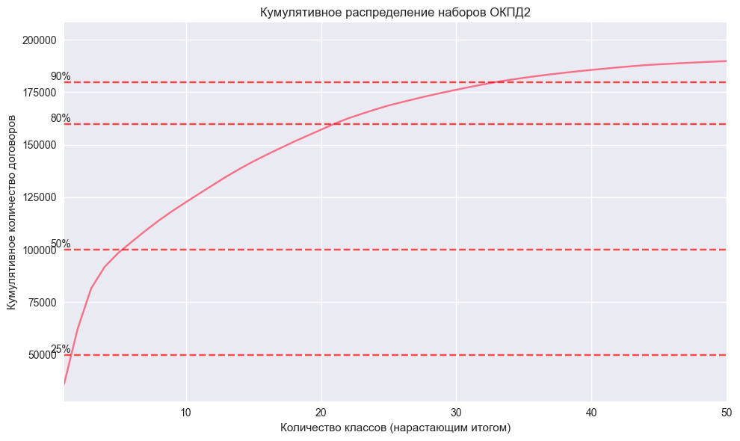
EDA
На 10% кодов приходится 59.2%
На 20% кодов приходится 75.6%
На 25% кодов приходится 83.2%

Slide 7
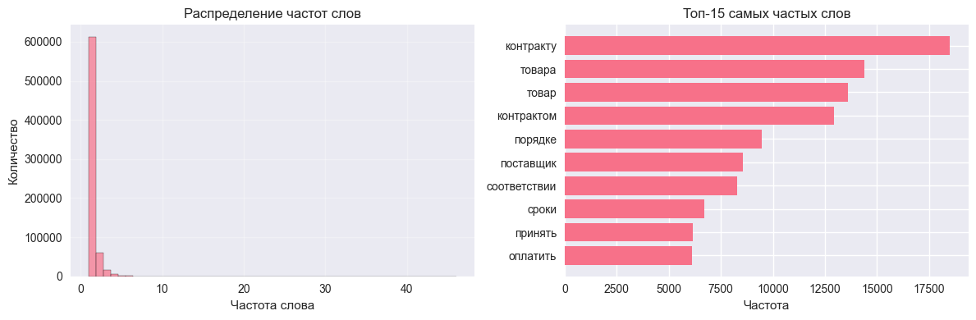
EDA
Топ-5 самых частых комбинаций меток:
1. ['21']: 3032 записей (30.3%)
2. ['10']: 2121 записей (21.2%)
3. ['32']: 1559 записей (15.6%)
4. ['26']: 796 записей (8.0%)
5. ['43']: 530 записей (5.3%)
Коэффициент сбалансированности (min/max): 0.1144

Slide 8
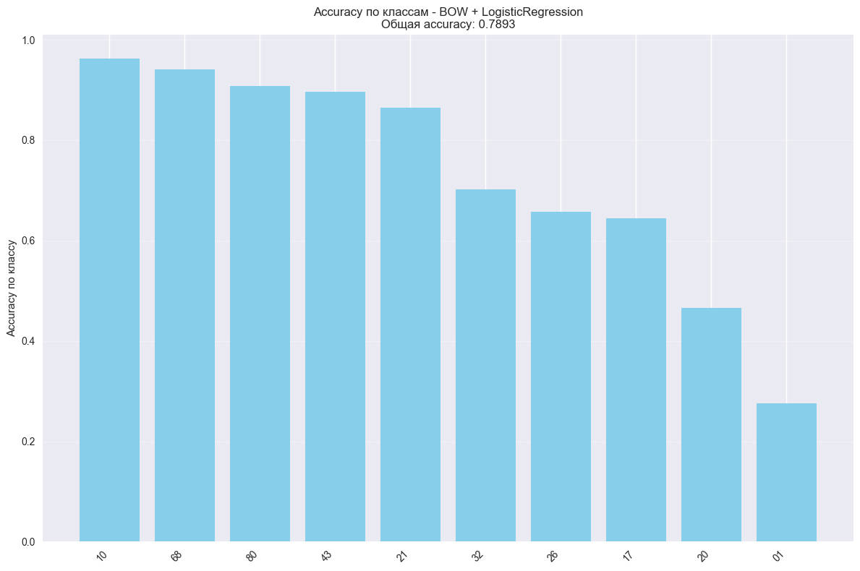
Метрики. Accuracy - бизнес-потребность и результат.
 | LR | KNN
TF-IDF | 0.6867 | 0.7233
BOW | 0.7873 | 0.7060
Tune
GridSearchCV
 | LR | KNN
TF-IDF | 0.7692 | 0.7233
BOW | 0.7893 | 0.7060

Slide 9
Сервис

Slide 10
Роли и планы
Сервис обратной связи и автоматического исправления ошибок.
Морфологическая токенизация

